Slide 1
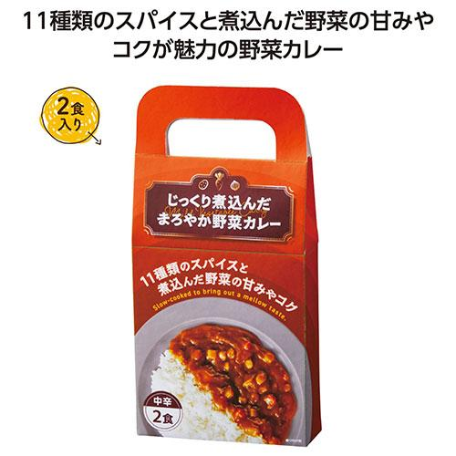
【提案書】
じっくり煮込んだまろやか野菜カレー2食入 ※税率8％
丹精込めてじっくり煮込んだことで深いコクとまろやかさが旨味となった野菜カレーの2食入り。販促イベントやキャンペーンの特典用、景品用などにおすすめで、喜ばれること間違いなし！
特徴
納期
納期スペース
仕様
包装 : 化粧箱
備考 : 箱サイズ：220×135×40mm 内容量/中辛180g×2､賞味期限/出荷日より180日以上､日本製 出荷可能日を必ずご確認ください カートン割れ不可
お見積
お見積りスペース

